Slide 1
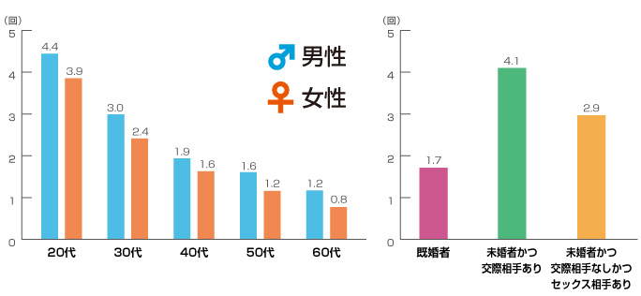
Fig.2 日経BP社調査(2013年)

